Slide 1
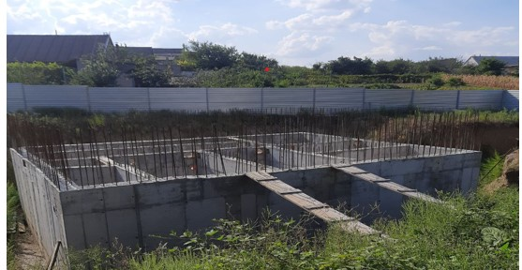
Shabivska village council
Проект: «Реконструкція КНС-1 з добудовою блоку повної біологічної очистки стічних вод по технології ВІОТАL продуктивністю 200 м³/добу з введенням першої черги продуктивністю 100 м3/добу в с. Бритівка Шабівської сільської ради Білгород-Дністровського району Одеської області»
Проблема
В с. Бритівка знаходиться каналізаційна споруда, яка збудована на житловому масиві та була введена в експлуатацію у 1983 році, а вже у 1993 році вийшла з ладу. Система водовідведення вичерпала свій експлуатаційний та технологічний ресурс, обладнання знаходиться в аварійному стані. Існує потенційна загроза для життя та здоров’я мешканців с. Бритівка, оскільки стічні води протікають між житловими будинками та вздовж освітніх закладів, антисанітарія, неочищені стоки потрапляють до підземних вод та поверхневих водних об’єктів, в тому числі Дністровського лиману, внаслідок чого відбувається забруднення підземних вод, поверхневих водних об’єктів та погіршення їх екологічного стану, створюються передумови поширення антисанітарії та зростання кількості інфекційних захворювань.
Мета проєкту: покращення якості життя мешканців с.Бритівка та екологічного стану водних ресурсів Дністровського лиману
Цільова аудиторія: загальна орієнтовна кількість отримувачів вигод від реалізації проекту становить не менше 16672 особи у безпосередній близькості та 86623 особи – жителі сусідніх громад, що отримають користь від зменшення забруднення Дністровського лиману.
Термін реалізації проєкту-12 місяців Залишкова вартість проєкту 13 216, 201 тис. грн.
.

Slide 2
Реконструкція КНС-1 з добудовою блоку повної біологічної очистки стічних вод по технології ВІОТАL продуктивністю 200 м³/добу з введенням першої черги продуктивністю 100 м3/добу в с. Бритівка Шабівської сільської ради Білгород-Дністровського району Одеської області»
ЗАВДАННЯ ПРОЄКТУ:
-проведення будівельно-монтажних робіт та встановлення якісної та екологічно безпечної системи очищення
та знезараження стічних вод, на основі тендерних процедур.
-здача об’єкта в експлуатацію та початок роботи.
Очікуванні результати:
1. Здійснено реконструкцію однієї каналізаційно-насосної станції з добудовою блоку повної біологічної очистки стічних вод по технології ВІОТАL продуктивністю 200 м³/добу з введенням першої черги продуктивністю 100 м3/добу з введенням першої черги продуктивністю 100 м3/добу в с. Бритівка.
2. Встановлено якісну та екологічно безпечну систему очищення та знезараження стічних вод.

